Slide 1
3.óra
09.17.
A micro:bit

Slide 2
A robotokról – Hol tart a robotika?
https://www.youtube.com/watch?v=wmWOf5QXE-Q

Slide 3
Gyűjtsünk össze robotokat életünkben!
Ipari robotok (pl. autógyártás)
Takarító robotok (pl. porszívó, fűnyíró)
Orvosi robotok (műtétekhez)
Szórakoztató robotok (táncoló robot)
Katonai robotok (drónok, távolról irányított repülők, haditechnika kialalkításához használt robotok..)

Slide 4
Mit várunk el a mai robotoktól?
Hajtsa végre a neki adott utasításokat!
Érzékeljék a környezetük jellemzőit!
Tudjanak döntést hozni egyszerű kérdésekben!
A döntés utáni cselekvést végre tudják hajtani!
+ képesek legyenek tanulni!

Slide 5
A robot
A robot olyan elektronikus és mozogni képes szerkezet, amely előzetes programozás után képes feladatok végrahajtására.

Slide 6
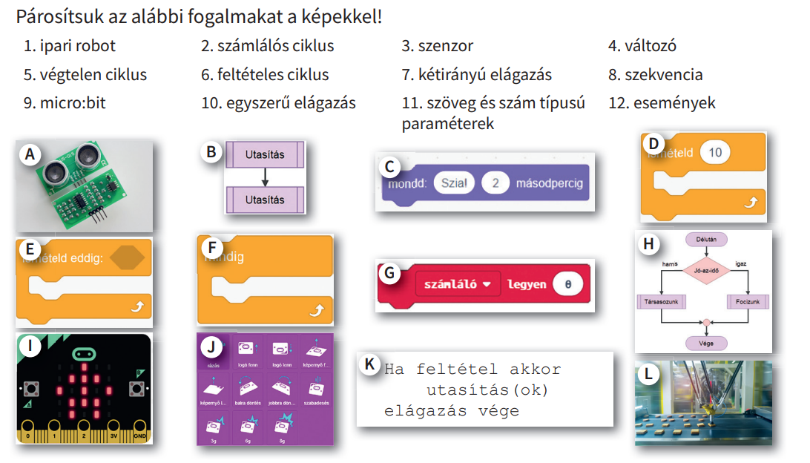
Ismétlés: programozás

Slide 7
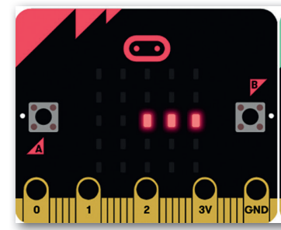
A micro:bit

Slide 8
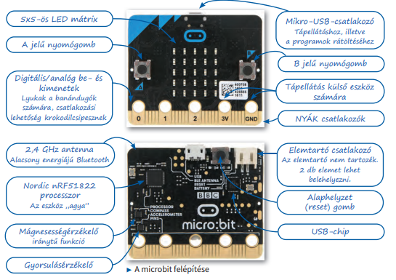

Slide 9
4. óra
A led kijelző használata
09.24.

Slide 10
Oldal:
https://makecode.microbit.org/

Slide 11
Kiselőadás anyagok
A LED működése
A LED technológia története

Slide 12
Helymeghatározás
Mozogjunk!
Matematika: Derékszögű koordináta rendszer

Slide 13
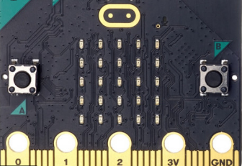
Helymeghatározás a micro bit ledjein
(0,0)
(3,4)

Slide 14
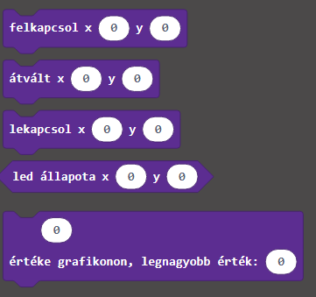
Keresd fel az alábbi oldalt!
https://makecode.microbit.org/
A LED menüpont elemei

Slide 15
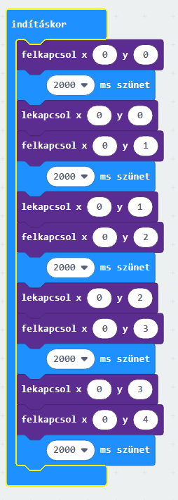
Feladat
Fusson végig a kijelzőn egy fénycsík fel-le irányba!

Slide 16
Egyszerűbb megoldás
Próba!

